Slide 1




Slide 2

24 de Abril
Dia Nacional da Família na Escola
Instituído pelo Ministério da Educação (MEC) EM 2001
OBJETIVO
Sensibilizar a sociedade sobre a importância da parceria entre a escola e a família na educação dos alunos.

Slide 3


LEGISLAÇÃO
O que diz a Lei?

Slide 4
Constituição Federal - Art. 205
A educação, direito de todos e dever do Estado e da família, será promovida e incentivada com a colaboração da sociedade, visando ao pleno desenvolvimento da pessoa, seu preparo para o exercício da cidadania e sua qualificação para o trabalho.
Lei de Diretrizes e Bases da Educação Nacional (LDB) - Art. 2º
A educação é direito de todos e dever da família e do Estado cabendo aos pais, na idade própria, matricular seus filhos na rede escolar, cumprindo ao Estado a responsabilidade de oferecer vagas e condições adequadas de ensino.
Estatuto da Criança e do Adolescente (ECA) - Art. 54, § 3º
Pais ou responsáveis, juntamente como poder público, têm o dever de acompanhar a frequência e o aproveitamento escolar das crianças e adolescentes.

Slide 5
“Família & Escola: caminhando juntas”

Slide 6


Benefícios
  Desenvolvimento socioemocional dos estudantes;
  Melhor acompanhamento do processo de aprendizado;
  Maior engajamento e Motivação dos estudantes;
  Redução de problemas disciplinares e melhoria do ambiente escolar.

Slide 7
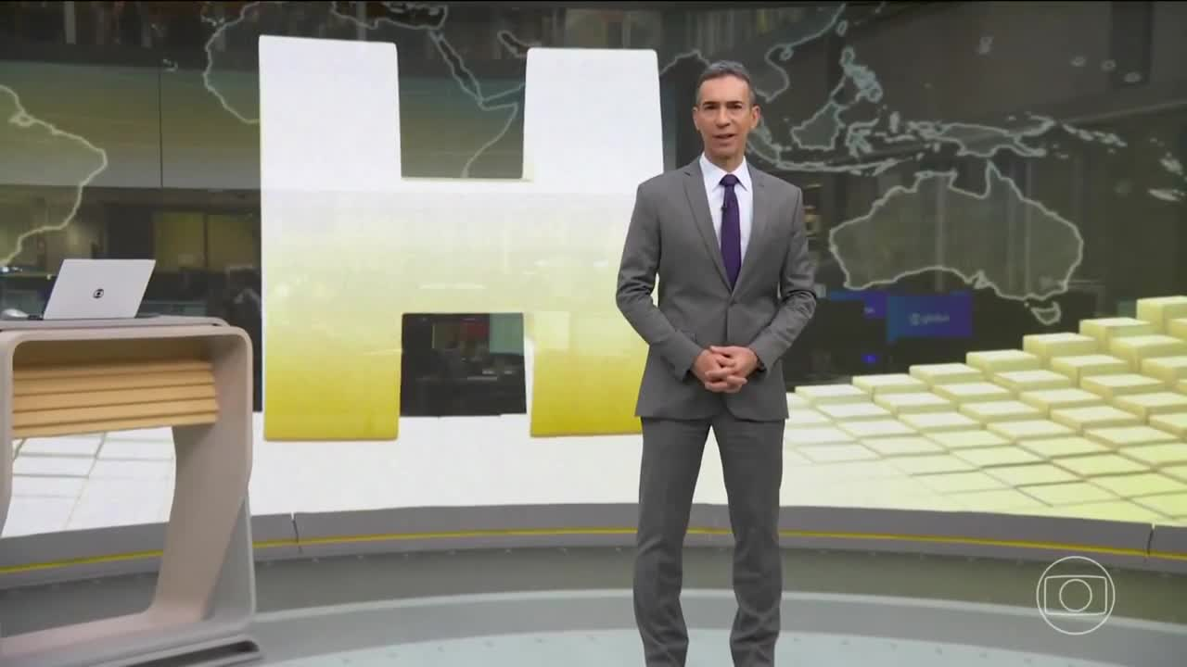
Redes Sociais

Slide 8
Programas MEC

Slide 9
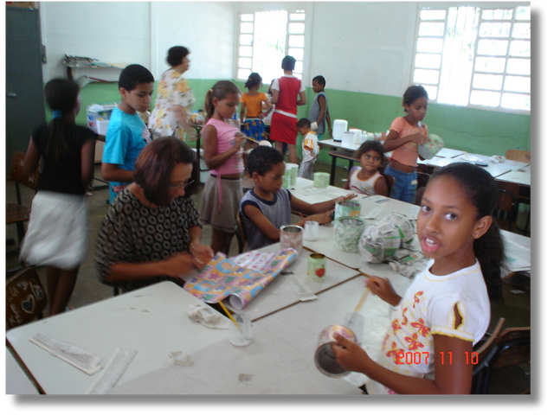
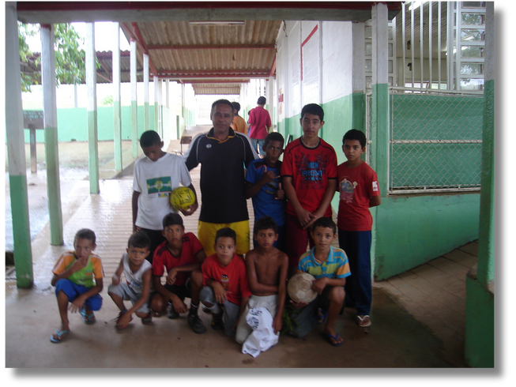
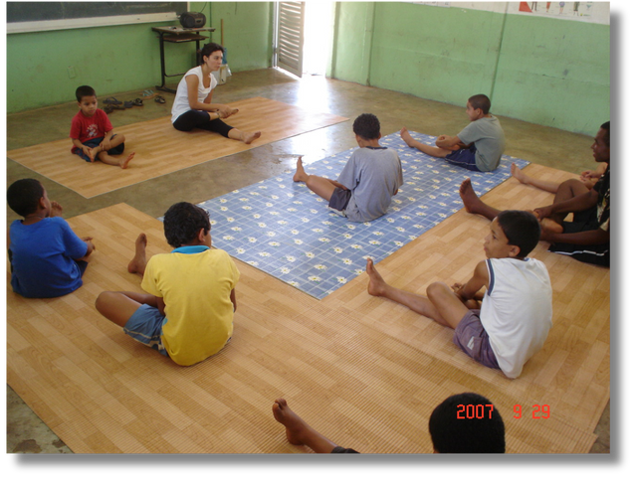
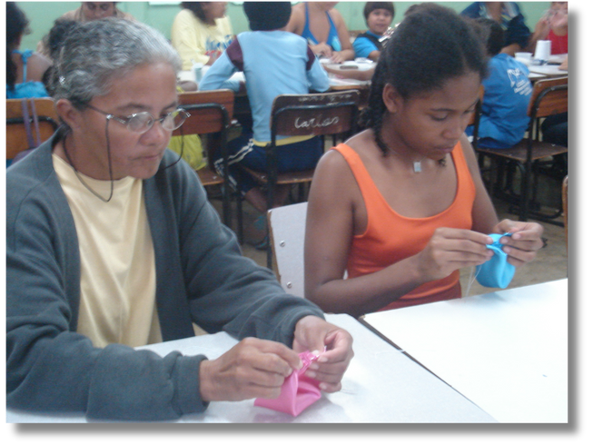
Escola Aberta
OBJETIVO GERAL:
  O programa visa ocupar criativamente os espaços escolares nos finais de semana com atividades educativas, culturais, esportivas, de lazer e formação inicial para o trabalho, beneficiando alunos e a população do entorno
BASE LEGAL:
  Instituído pelo Ministério da Educação (MEC) em 2004, em parceria com a UNESCO.

Slide 10
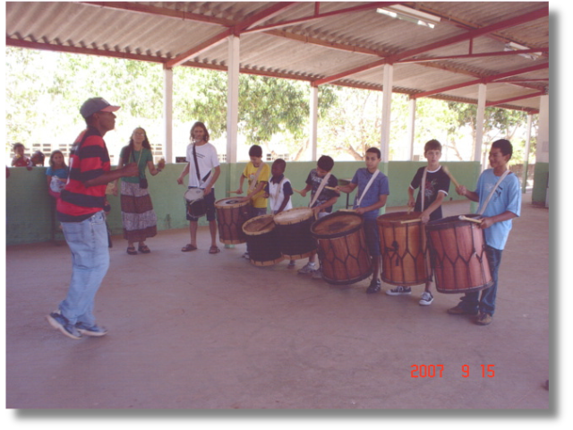
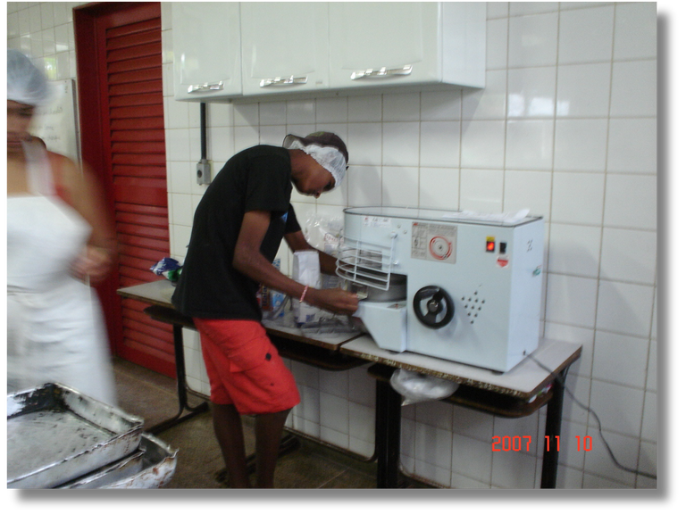
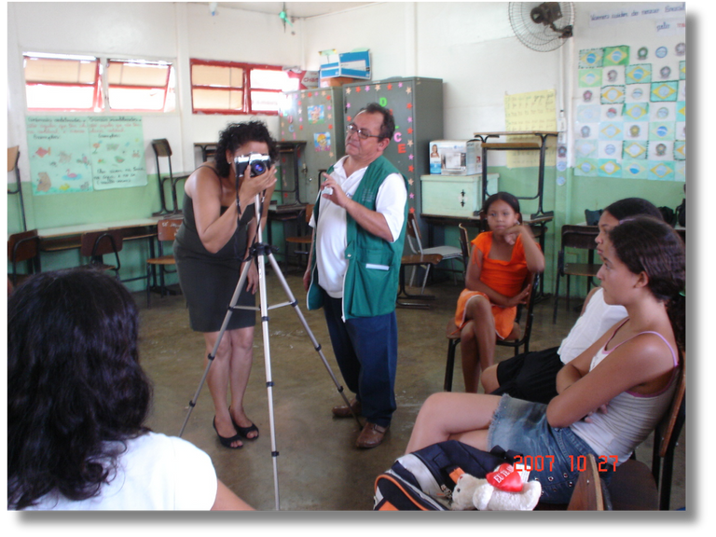
Escola Aberta
EIXOS DE ATUAÇÃO:
  Abertura das Escolas nos Finais de Semana
  Atividades Educativas e Culturais
  Formação para o Trabalho e Geração de Renda
  Participação Comunitária

Slide 11
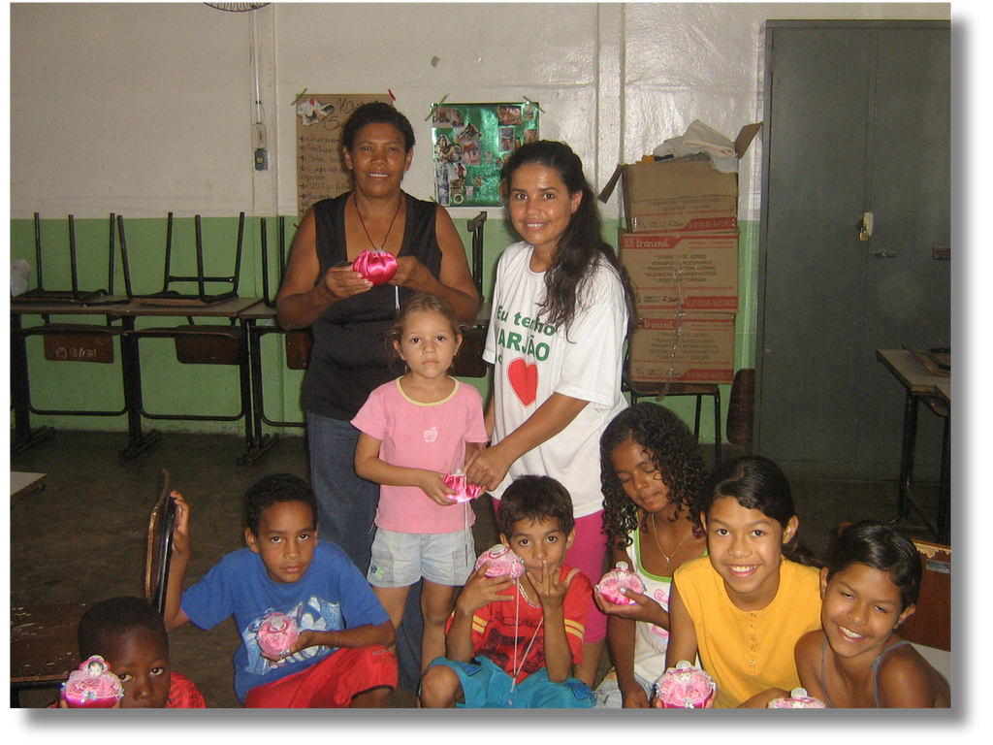
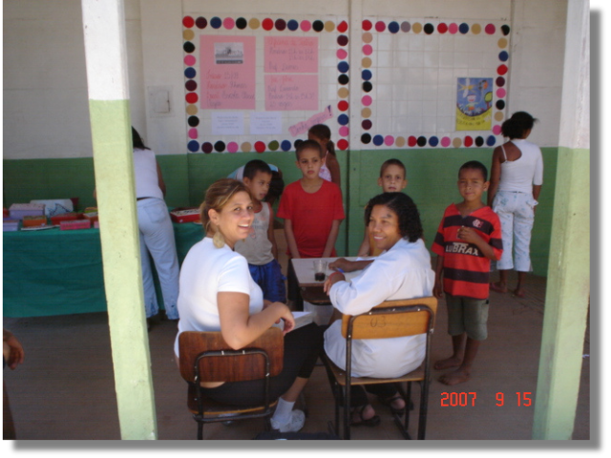
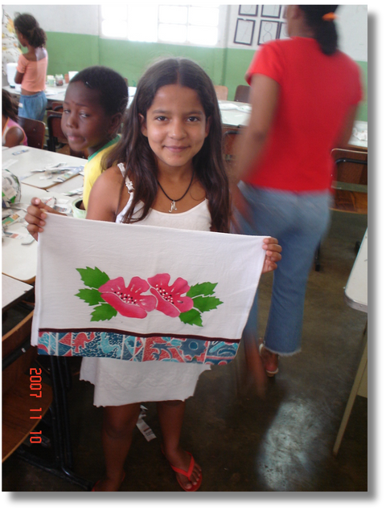
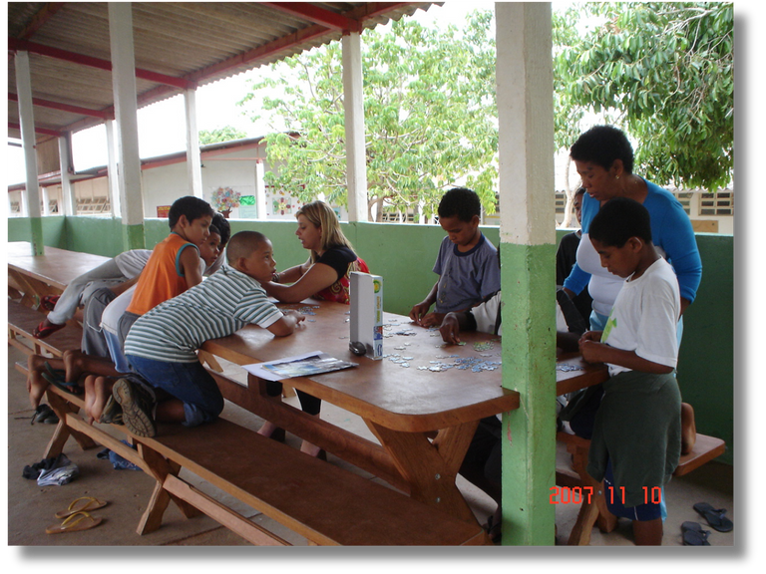
Escola Aberta
AÇÕES ESTRATÉGICAS:
  Diagnóstico das Necessidades Locais
  Parcerias Intersetoriais
  Capacitação de Equipes
  Monitoramento e Avaliação

Slide 12
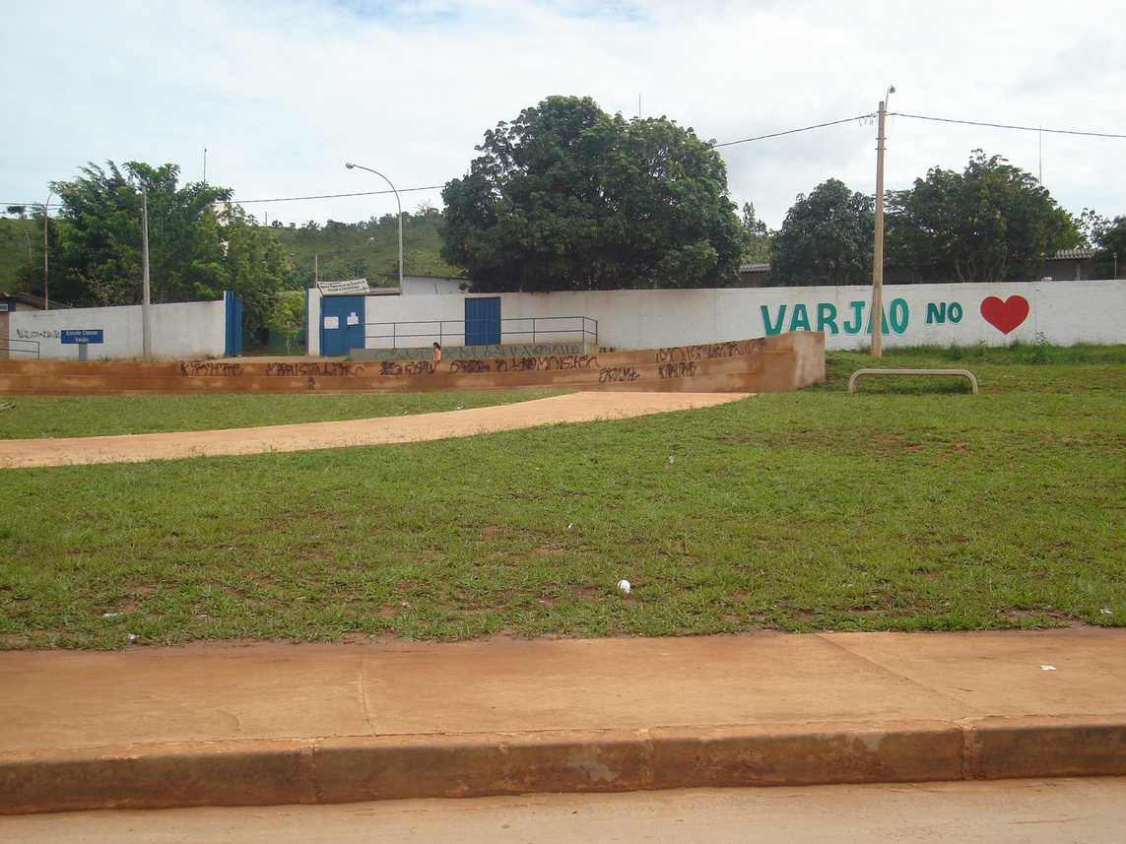
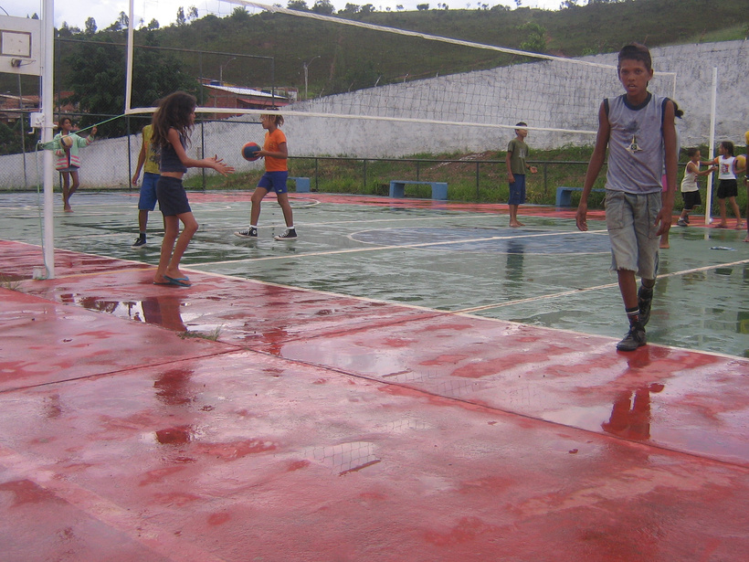
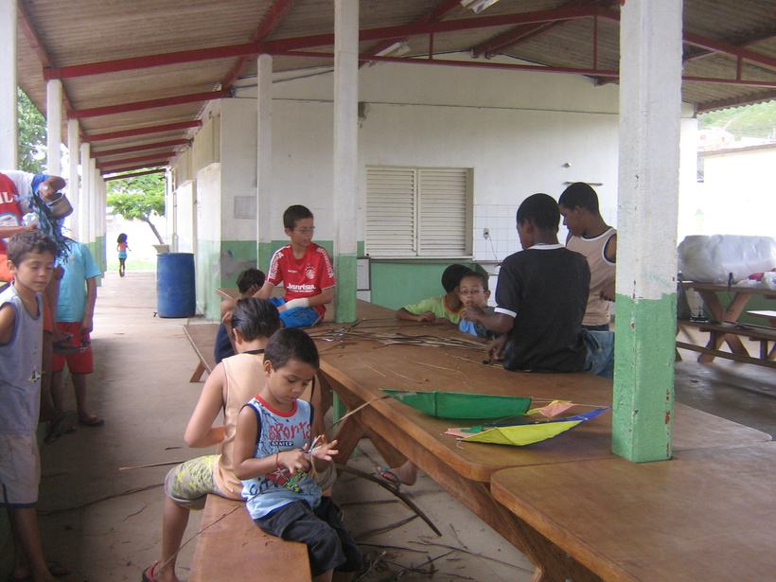
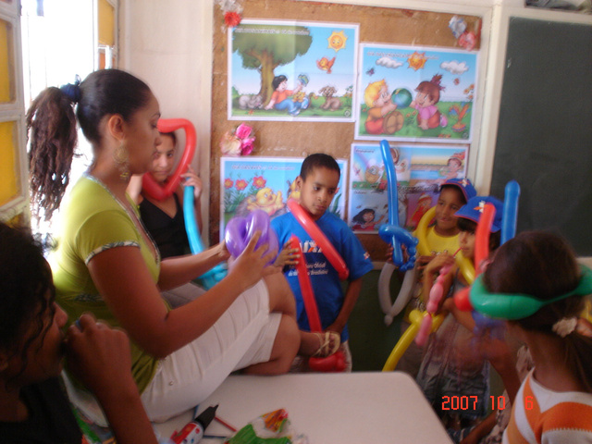
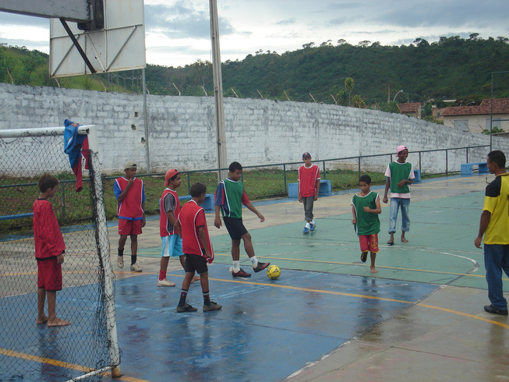
Escola Aberta
RESULTADOS
  Fortalecimento dos vínculos entre escola e comunidade.
  Ampliação das oportunidades de aprendizagem e desenvolvimento para estudantes e moradores locais.
  Promoção da cidadania e inclusão social.
  Valorização dos saberes e culturas locais.

Slide 13

OBJETIVO GERAL
Fomentar e qualificar, no âmbito das escolas públicas de educação básica, a participação da família na vida escolar do estudante e na construção do seu projeto de vida, com foco no processo de reflexão sobre o que cada estudante deseja ser no futuro e no planejamento de ações para alcançar esse objetivo.​
BASE LEGAL
  Portaria MEC nº 571, de 2 de agosto de 2021.
  Resolução CD/FNDE/MEC nº 11, de 31 de agosto de 2021.
  Alinhamento com o Plano Nacional de Educação (Lei nº 13.005/2014) e a Base Nacional Comum Curricular (BNCC).

Slide 14
Educação e Família
EIXOS DE ATUAÇÃO
  PDDE Educação e Família: Destinação de recursos financeiros às escolas públicas de educação básica para fomentar e qualificar a participação da família na vida escolar do estudante.
  Projetos de Formação: Capacitação de famílias e profissionais da educação para fortalecer a parceria entre escola e comunidade.
  Conselho Escolar: Fortalecimento e qualificação da atuação dos conselhos escolares, promovendo maior participação das famílias.

Slide 15
Educação e Família
AÇÕES ESTRATÉGICAS
  Promoção de ações de formação que envolvam a família e os profissionais da educação.
  Apoio técnico e financeiro às escolas para elaboração e implementação do Plano de Ação.
  Desenvolvimento de materiais pedagógicos que valorizem a integração entre família e escola.
  Fomento à reflexão sobre a importância da família e da escola na construção do projeto de vida dos estudantes.
RESULTADOS
  Aumento da participação das famílias na vida escolar dos estudantes.
  Melhoria do desempenho escolar dos alunos.
  Fortalecimento dos vínculos entre escola e comunidade.
  Contribuição para a consecução das metas do Plano Nacional de Educação e das premissas da BNCC.

Slide 16
AÇÕES SEEDF

Slide 17
Lei da Gestão Democrática
A Lei nº 4.751, de 7 de fevereiro de 2012, que trata da gestão democrática da educação básica na Rede Pública de Ensino do Distrito Federal, estabelece mecanismos que promovem a participação ativa da comunidade escolar, incluindo as famílias, na gestão das escolas.​
Princípios Fundamentais:
  Participação da Comunidade Escolar: Permite que as famílias contribuam nas decisões pedagógicas, administrativas e financeiras das escolas.
  Eleição de Diretores e Vice-Diretores: Prevê eleições diretas para cargos de direção, fortalecendo o vínculo entre gestão escolar e famílias.
  Autonomia e Transparência: Garante a transparência na gestão
A Lei da Gestão Democrática do Distrito Federal reconhece e valoriza o papel das famílias na construção de uma escola mais participativa, transparente e alinhada às necessidades da comunidade, promovendo uma educação pública de qualidade para todos.

Slide 18
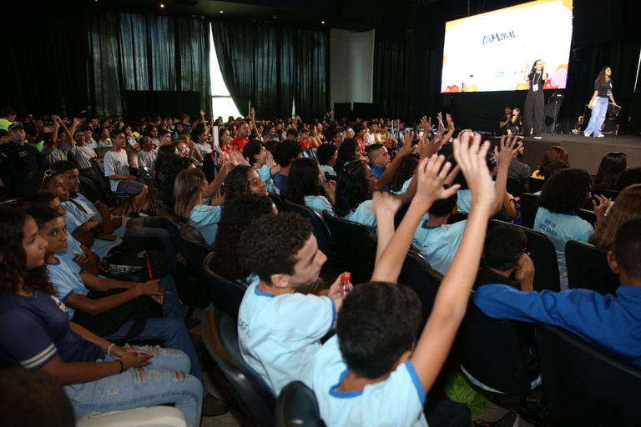
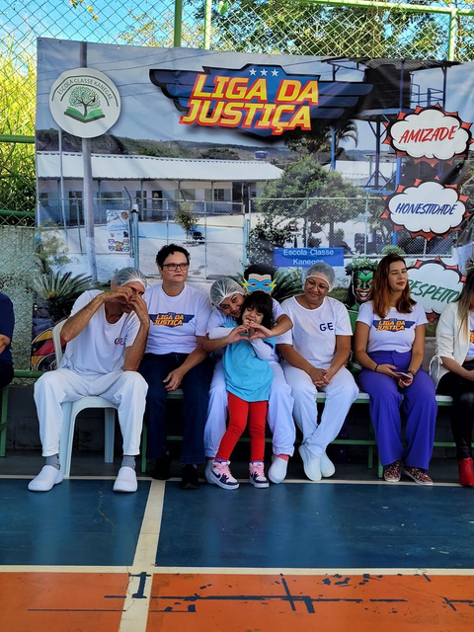
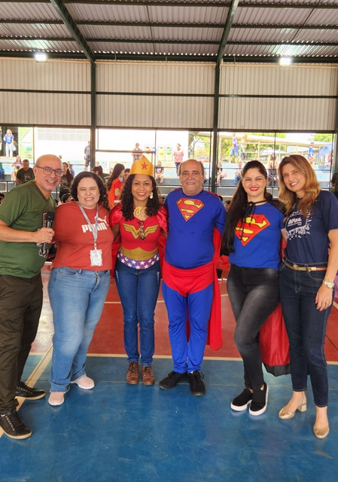
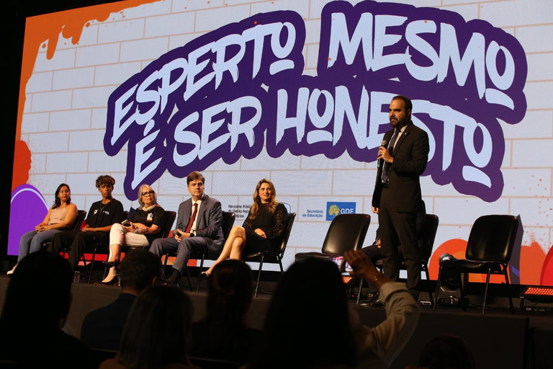
Política Distrital de Educação para a Integridade - Lei nº 1.603/2025
​A Política Distrital de Educação para a Integridade fortalece o compromisso das escolas com a formação ética dos alunos. Com a nova Lei da Educação para a Cidadania, o programa NaMoral, já presente nas escolas públicas, será ampliado para todas instituições públicas e privadas.
O Programa NaMoral é uma parceria da Secretaria de Estado de Educação do Distrito Federal (SEEDF) e do Ministério Público do Distrito Federal e Territórios (MPDFT), para promover a formação ética e cidadã dos estudantes da rede pública de ensino.
Além do ambiente escolar, as reflexões levadas para casa incentivam laços familiares e atitudes sociais mais justas, consolidando a parceria entre escola e família na formação de cidadãos éticos.

Slide 19
PROJETOS

Slide 20
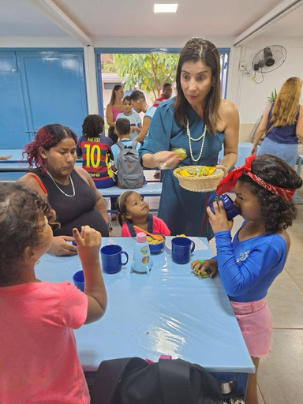
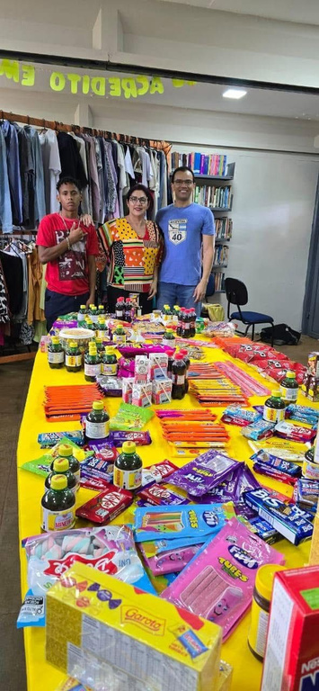
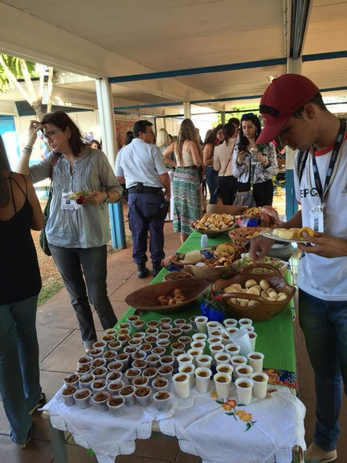
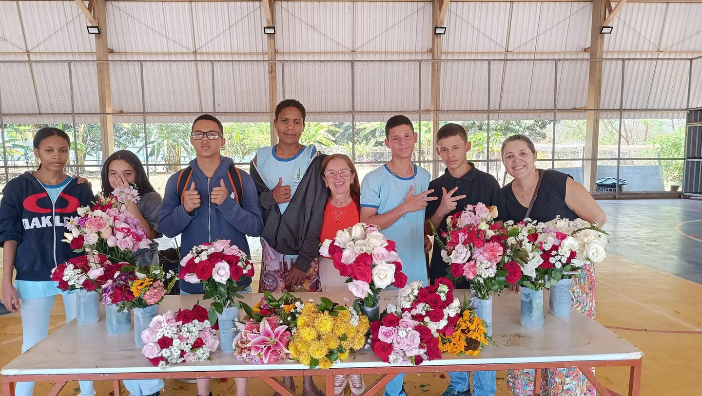
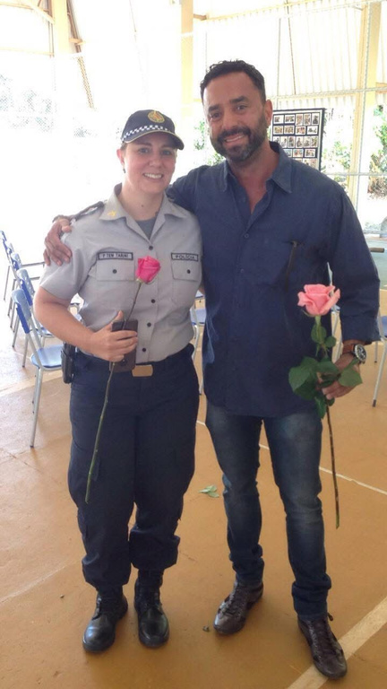
Estreitando Laços
Escola do Parque da Cidade PROEM
O projeto "Estreitando Laços", do PROEM, foca no fortalecimento de parcerias institucionais e na corresponsabilidade na promoção de políticas públicas.
Os encontros mensais que acontecem na Escola, fortalecem o vinculo entre a escola e a família.

Slide 21

Rodas de Conversas -CEM 01 do Guará
Essa iniciativa fortalece o vínculo entre os responsáveis e o ambiente escolar, oportunizando um espaço de escuta ativa, diálogo intergeracional e reflexão crítica sobre os impactos sociais, emocionais e comportamentais.
O evento, voltado à comunidade escolar, é um exemplo concreto de ação que integra família e escola em torno de um tema central da formação dos jovens: os desafios e vivências da adolescência.

Slide 22
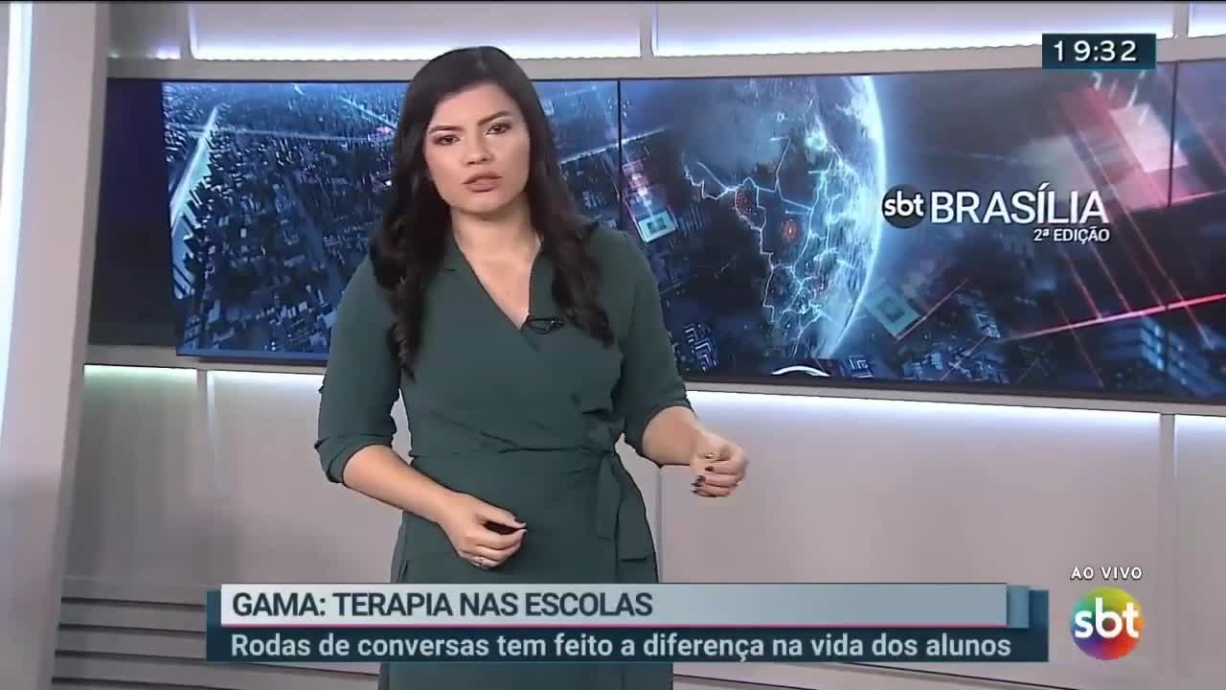
ESPAÇO OLHAR
O Espaço Olhar, é fruto de uma parceria entre a Secretaria de Educação do Distrito Federal (SEEDF) e a Secretaria de Saúde do Distrito Federal (SES-DF).
O projeto oferece rodas de Terapia Comunitária Integrativa (TCI) para famílias de estudantes, conduzidas por servidores capacitados.
o Espaço Olhar fortalece o vínculo entre os membros da comunidade escolar, promovendo bem-estar e integração

Slide 23
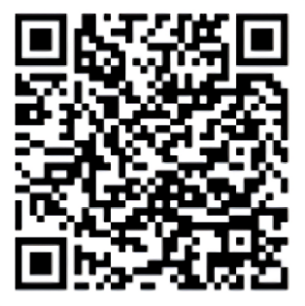
Obrigada!
Assessoria Especial de Cultura da Paz
Telefone: (61) 3318-2994
E-mail: aecp.subeb@se.df.gov.br
Instagram: @aecp_seedf

